Slide 1
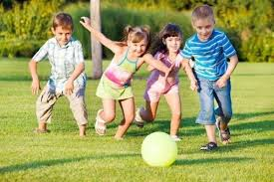
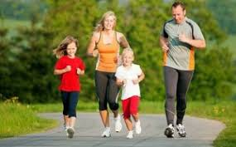
ПЕДСАВЕТ
“Эфектыўнасць работы ўстановы адукацыі па ўкараненню мадэлі фарміравання рухальнай культуры суб’ектаў адукацыйнай прасторы сельскай школы”

Slide 2
І. Эфектыўнасць работы ўстановы адукацыі па ўкараненню мадэлі фарміравання рухальнай культуры суб’ектаў адукацыйнай прасторы сельскай школы Заблоцкая А.С.,намеснік дырэктара па выхаваўчай рабоце

Slide 3
Темы педагогических исследований
Галабурда А.М.
Развитие двигательной активности учащихся как средство формирования практических навыков здорового образа жизни в школьном возрасте
Ярошук М.С.
Развитие двигательной активности через проведение воспитательных мероприятий
Малышко А.В.
Использование методики индивидуализации двигательных режимов обучающихся

Slide 4
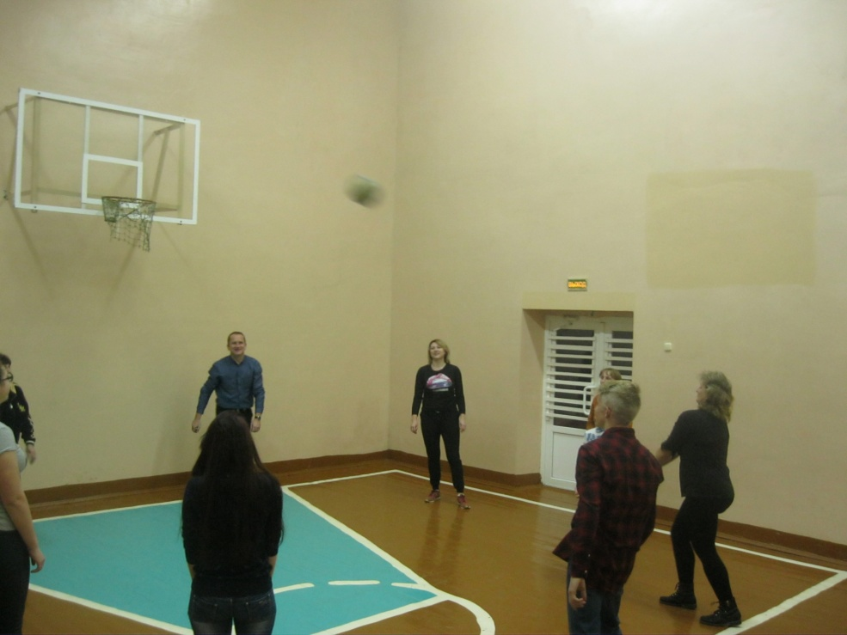
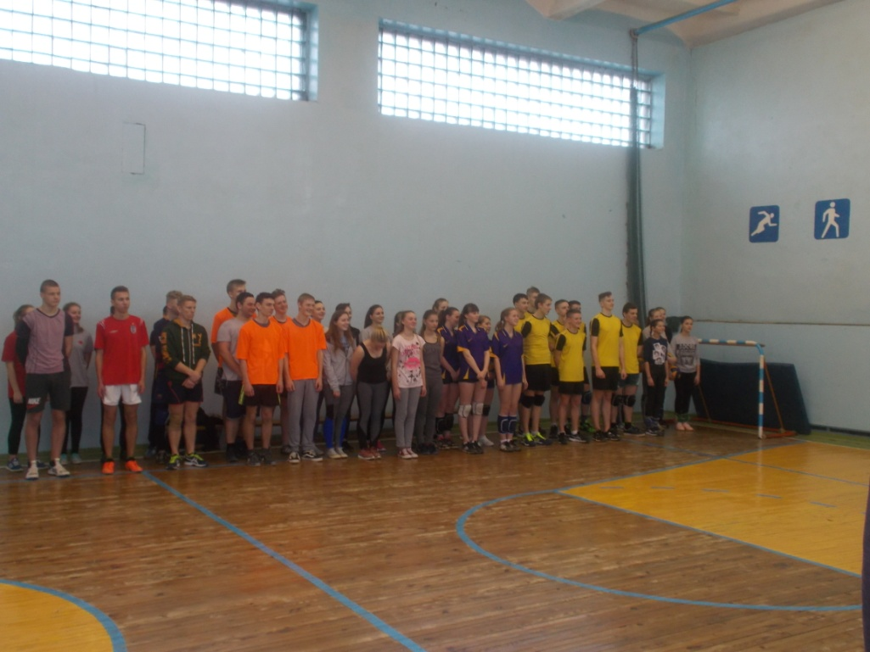
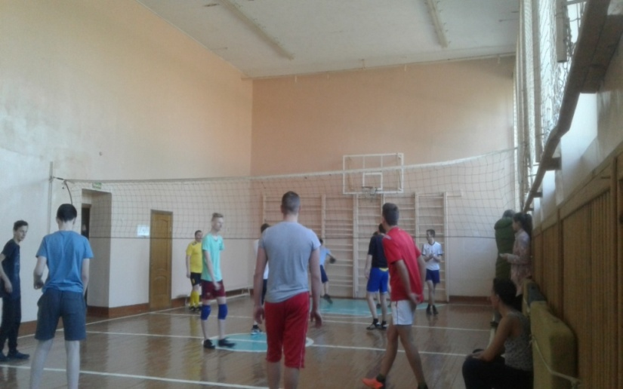
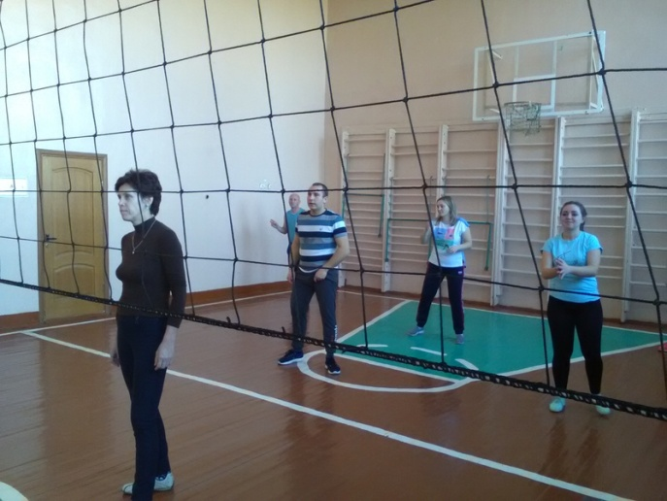

Slide 7
Средняя нормальная жизненная емкость легких для женщин (мл)
Рост (см) | Масса тела (кг)
 | 50 | 55 | 60 | 65 | 70 | 75 | 80 | 85
150 | 2650 | 2700 | 2750 | 2850 | 2850 | 2900 | 2950 | 3000
155 | 2850 | 2900 | 2950 | 3050 | 3050 | 3100 | 3150 | 3200
160 | 3050 | 3100 | 3150 | 3250 | 3250 | 3300 | 3350 | 3400
165 | 3250 | 3300 | 3350 | 3450 | 3450 | 3500 | 3550 | 3600
170 | 3450 | 3500 | 3550 | 3650 | 3650 | 3700 | 3750 | 3800
175 | 3650 | 3700 | 3750 | 3850 | 3850 | 3900 | 3950 | 4000
180 | 3850 | 3900 | 3950 | 4050 | 4050 | 4100 | 4150 | 4200

Slide 8
Средняя нормальная жизненная емкость легких для мужчин (мл)
Рост (см) | Масса тела (кг)
 | 50 | 55 | 60 | 65 | 70 | 75 | 80 | 85 | 90 | 95 | 100
160 | 3500 | 3650 | 3800 | 3950 | 4100 | 4250 | 4400 | 4550 | 4700 | 4850 | 5000
165 | 3700 | 3850 | 4000 | 4150 | 4300 | 4450 | 4600 | 4750 | 4900 | 5150 | 5200
170 | 3900 | 4150 | 4200 | 4350 | 4500 | 4650 | 4800 | 4950 | 5100 | 5350 | 5400
175 | 4100 | 4350 | 4400 | 4550 | 4700 | 4850 | 5000 | 5150 | 5300 | 5550 | 5600
180 | 4300 | 4550 | 4600 | 4750 | 4900 | 5050 | 5200 | 5350 | 5500 | 5750 | 5800
185 | 4500 | 4750 | 4800 | 4950 | 5100 | 5250 | 5400 | 5550 | 5700 | 5950 | 6000
190 | 4700 | 4950 | 5000 | 5150 | 5300 | 5450 | 5600 | 5750 | 5900 | 6050 | 6200

Slide 9
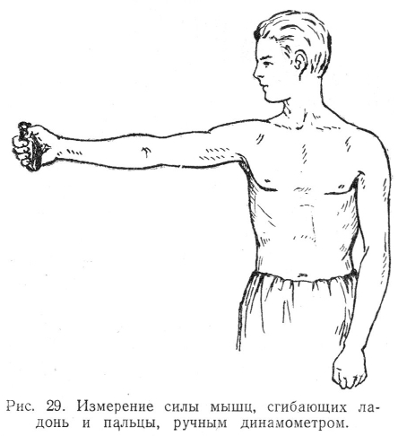

Slide 10
Для определения приспособляемости организма к физическим нагрузкам также можно использовать и тест Руффье. Измеряется частота пульса в положении сидя после 5-минутного покоя, затем 30 приседаний в течение 30 с. В положении стоя измеряется пульс и в положении сидя через 1 мин. Оценка производится по формуле:
4х(Р₁ + Р₂ + Р₃) – 200
10
где Р₁ - пульс в покое, Р₂ - пульс после приседаний;
Р₃ - после минуты отдыха.
Индекс оценивается: 0 - отлично, 1 - 5 - хорошо, 6 – 10 удовлетворительно; 11- 15 – слабо; более 15 - неудовлетворительно.

Slide 11
Основные жизненные показатели детей от 0 до 18 лет.
Возраст ребенка | Пульс | Давление Систолическое | Давление Диастолическое | Частота дыхания
До 1 года | 115-150 | 90-95 | 45-50 | 40-60
От 1 года до 3 лет | 110-120 | 95-105 | 50-65 | 25-40
От 3 до 5 лет | 100-115 | 95-110 | 55-70 | 22-30
От 6 до 12 лет | 85-90 | 100-120 | 65-77 | 16-24
От 12 до 18 лет | 66-85 | 110-135 | 70-85 | 14-18

Slide 12
Развіццё рухальнай актыўнасці навучэнцаў як сродак фарміравання практычных навыкаў здаровага ладу жыцця ў школьным узросце ( з вопыту работы)
Галабурда А.М., настаўнік, які выконвае абавязкі класнага кіраўніка 10 класа, удзельнік інавацыйнага праекту

Slide 13
Развіццё рухальнай актыўнасці праз правядзенне выхаваўчых мерапрыемстваў (з вопыту работы)
Ярашук М.С., настаўнік, які выконвае абавязкі класнага кіраўніка 9 класа, удзельнік інавацыйнага праекту

Slide 14
Практыкум

